Slide 1
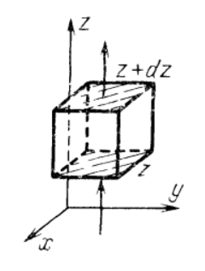
Кинетическая теория

Slide 5
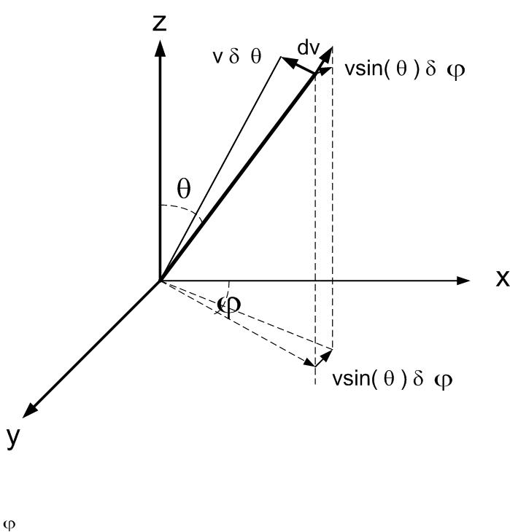

Slide 6
Сферическая система координат

Slide 7
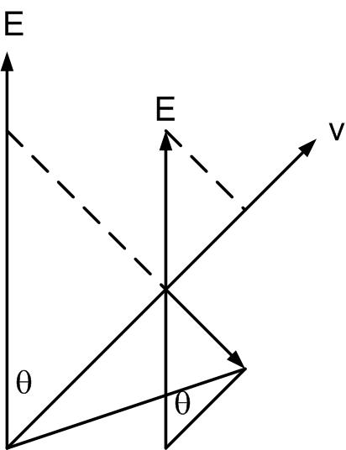

Slide 8
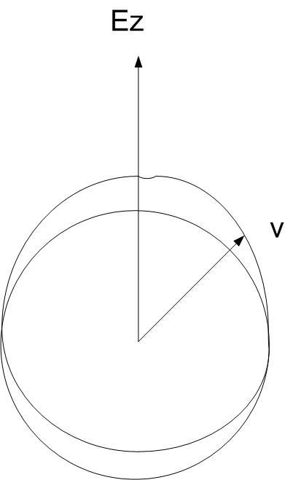
Однородная плазма
Полиномы Лежандра

Slide 9
+
$$+$$
$$=$$
=

Slide 10
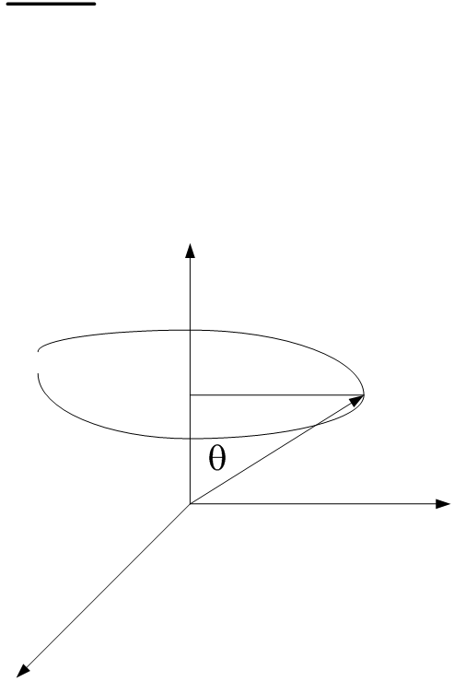
$$−$$

Slide 11
$$=$$
$$=$$
$$−$$

Slide 12
$$=$$

Slide 14
Решение кинетических уравнений

Slide 17
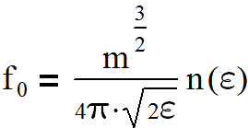
Функция распределения по энергии

Slide 18
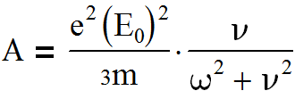

Slide 23
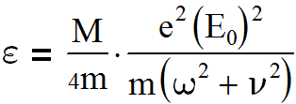
Функция распределения Максвела

Slide 24
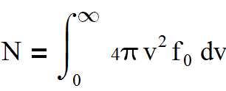
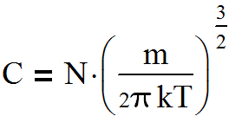

Slide 25
$$−$$

Slide 26
Функция распределения Дрювестейна

Slide 27
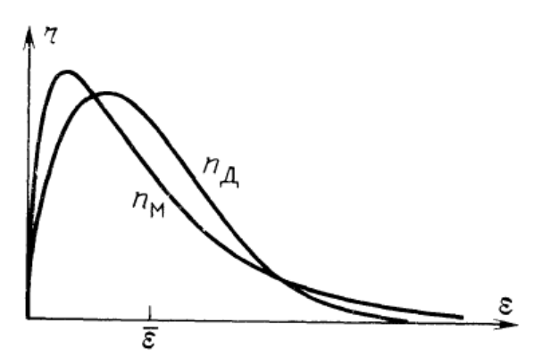

Slide 28
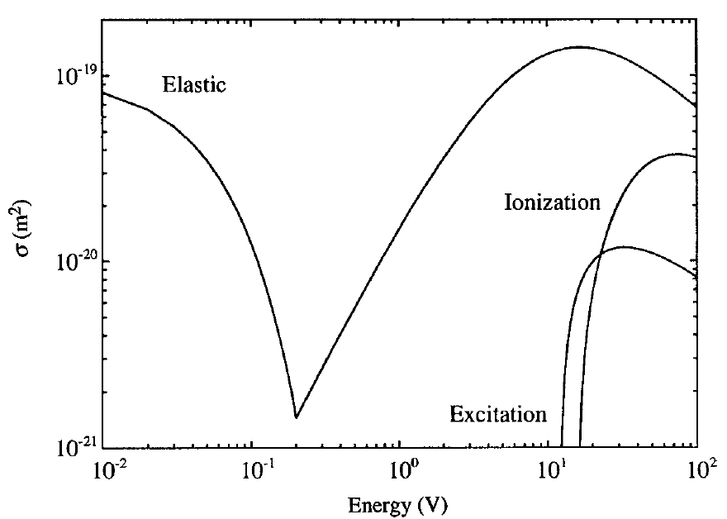
Argon

Slide 29
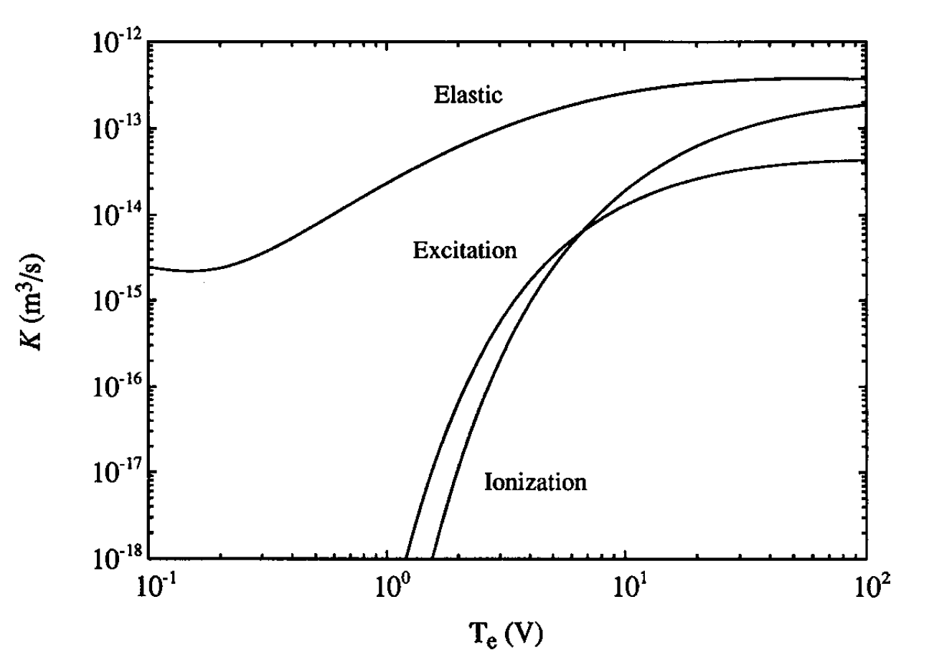

Slide 30
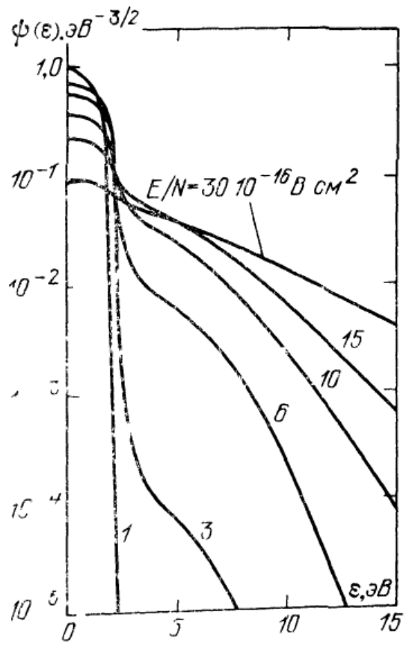
P(ε) в азоте

Slide 32
Максвеловская ФРЭЭ

Slide 33
